Slide 1
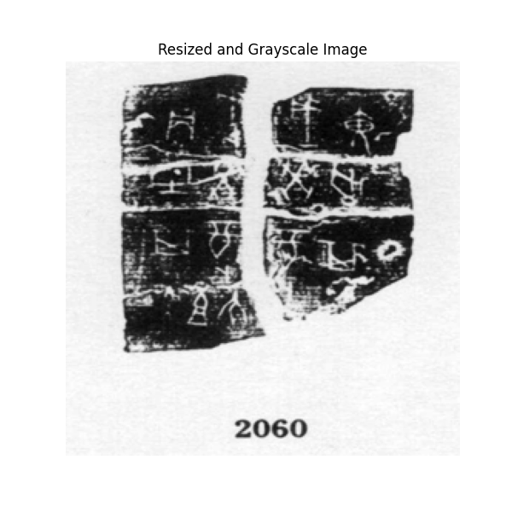
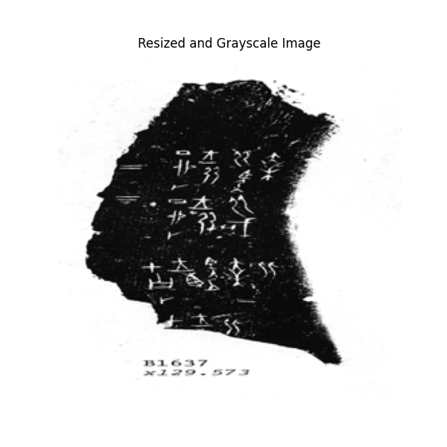
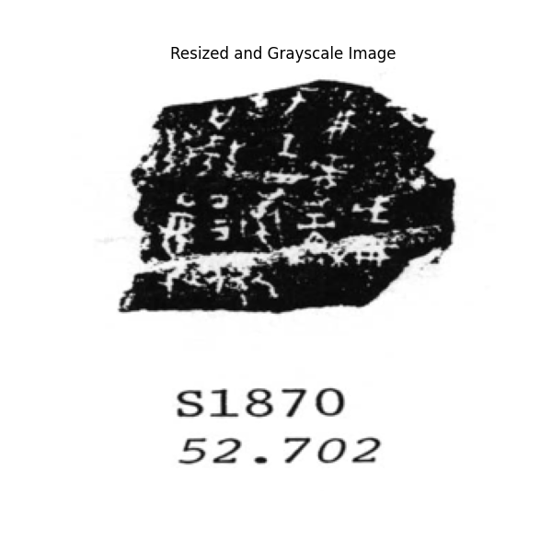
1. 调整图片大小并进行灰度化处理

Slide 2
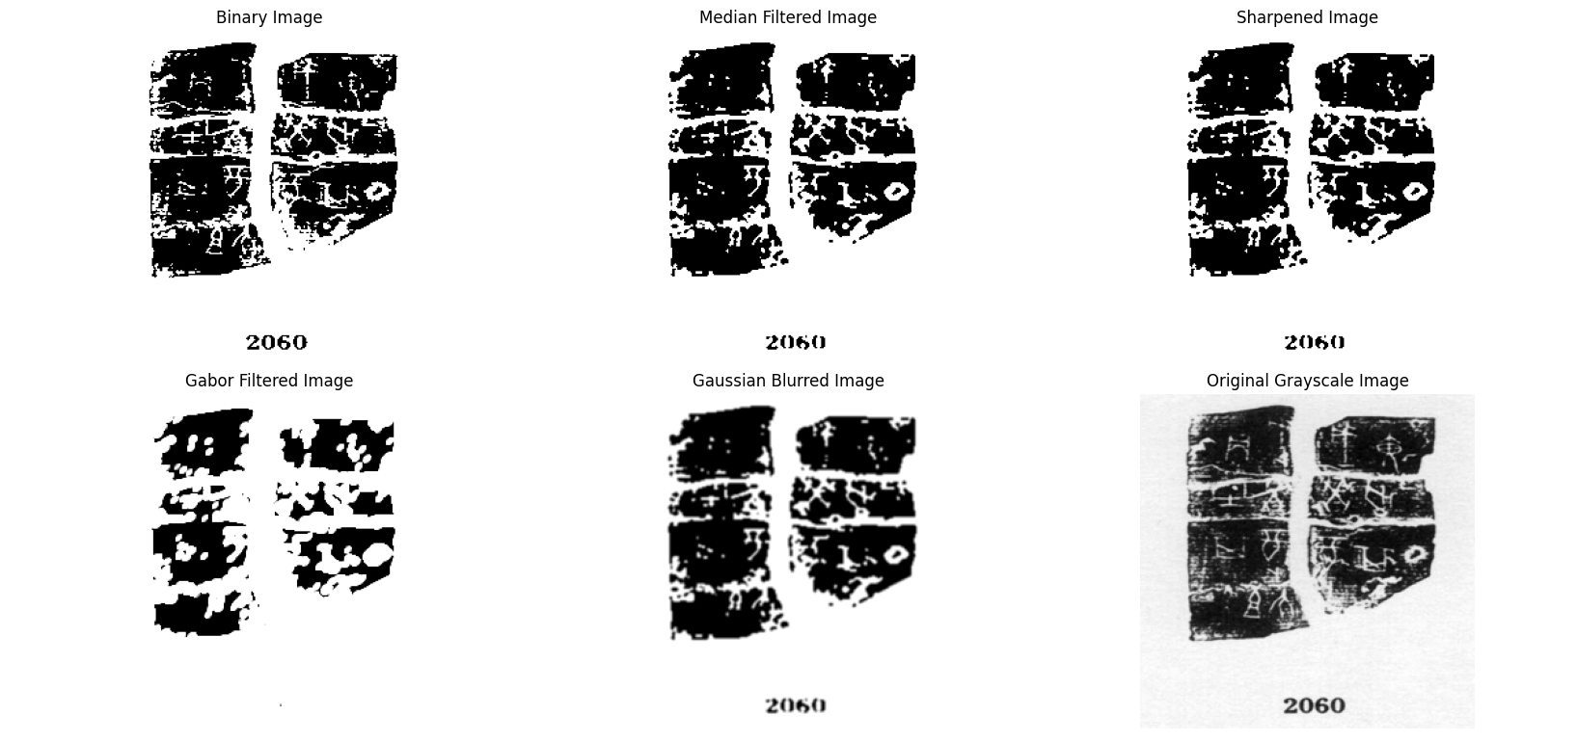
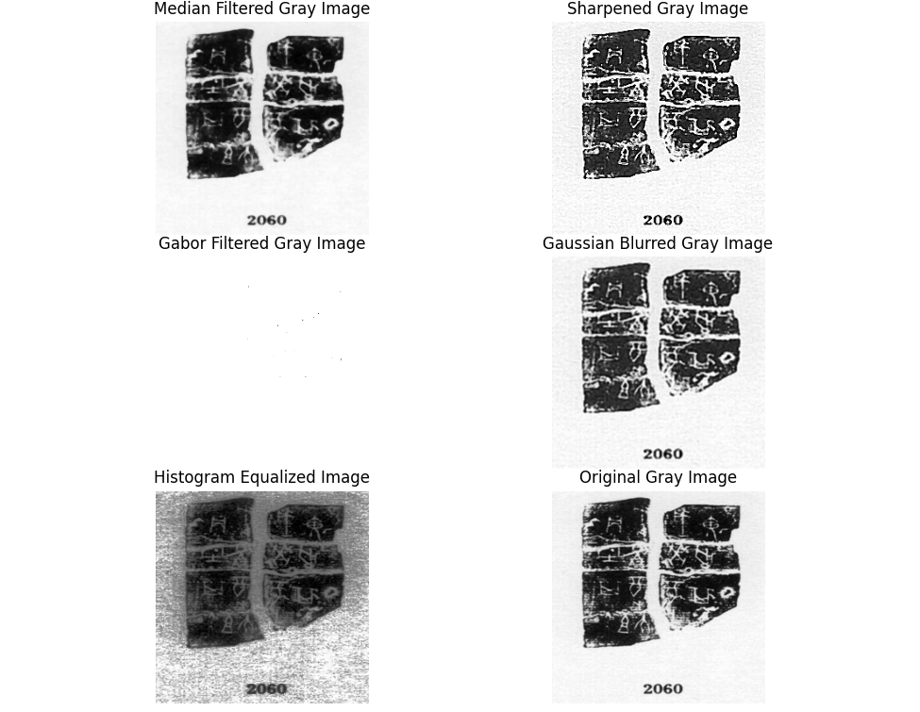
2. 图像增强
（1）二值化图像：将图像转换为黑白，以便于后续处理。
（2）中值滤波图像：用来去除二值化可能引入的噪点。
（3）锐化图像：增强图像的边缘，使细节更加突出。
（4）Gabor滤波图像：可能帮助突出特定方向的纹理特征。
（5）高斯模糊图像：平滑图像，减少噪声，但在这种情况下可能不是特别有用，因为它也模糊了文字边缘。
（6）直方图均衡化图像：对比度得到了增强，使得图像的动态范围扩大，细节更加清晰。

Slide 3
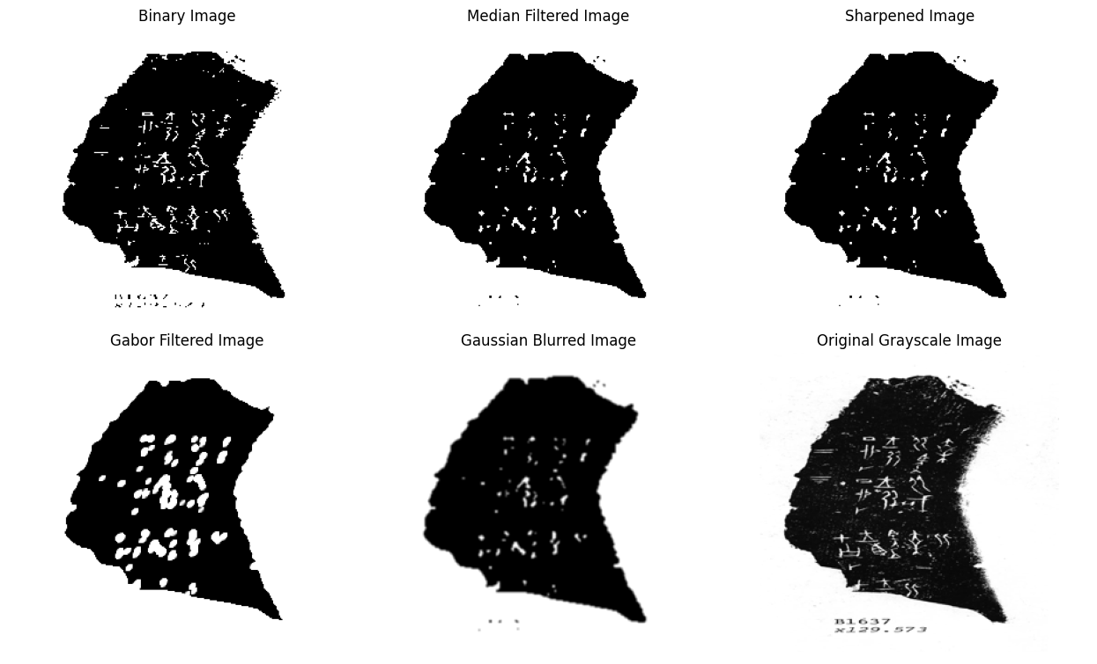
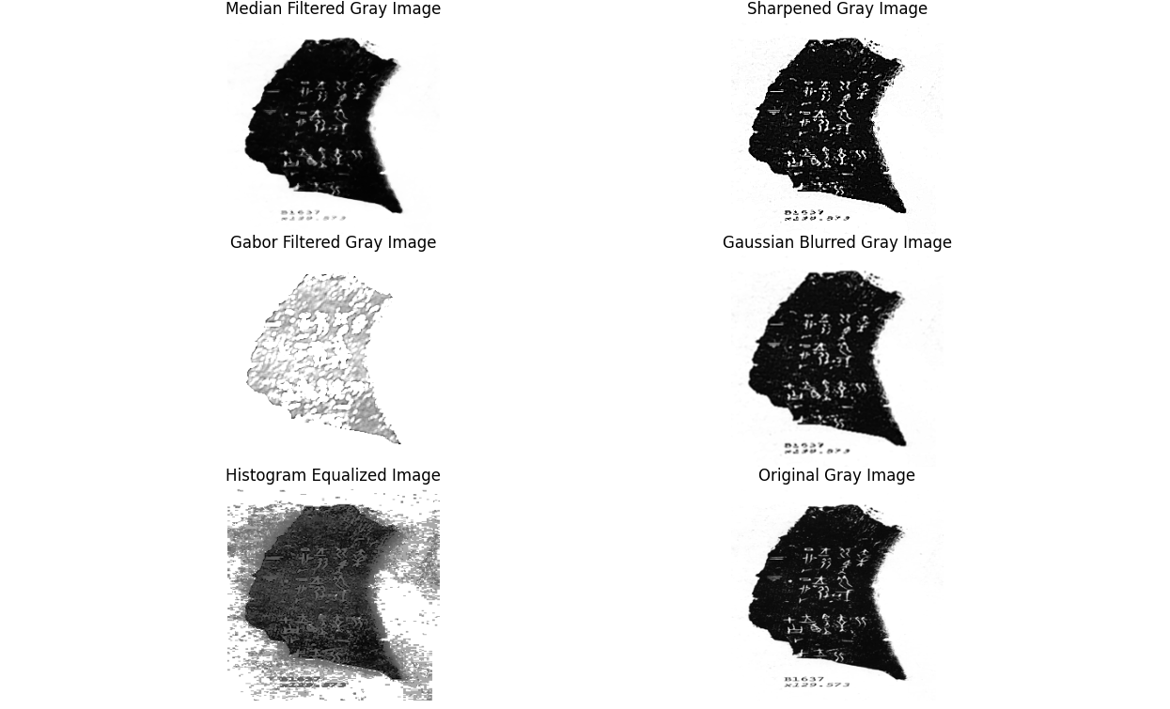

Slide 4
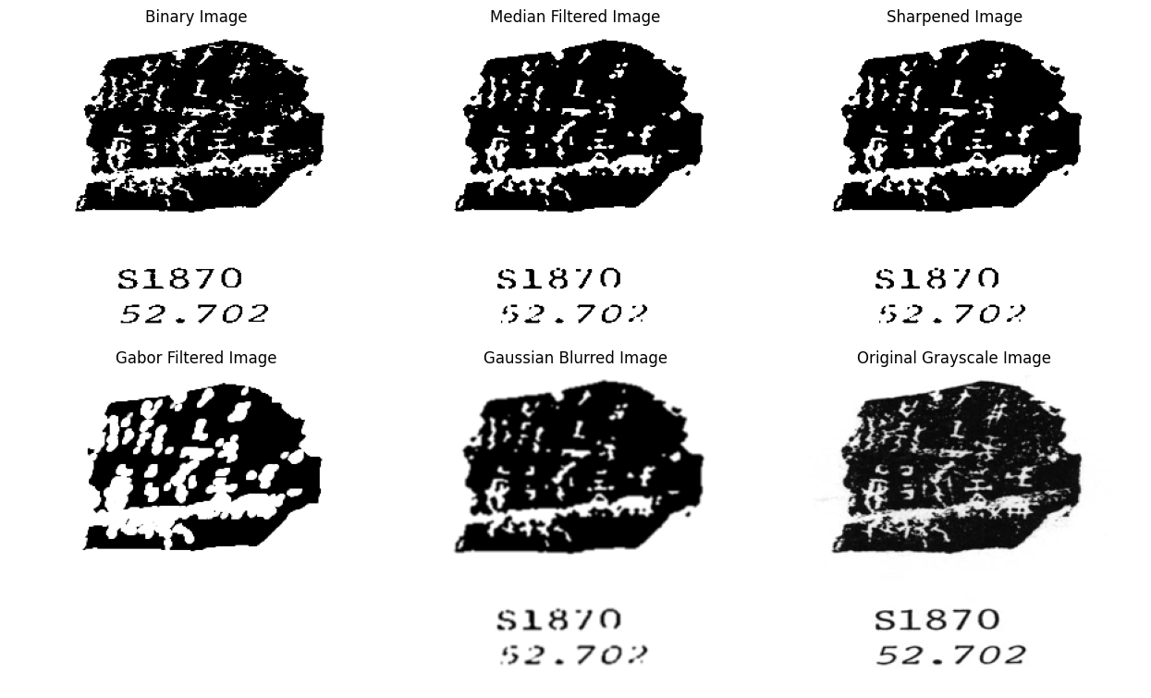
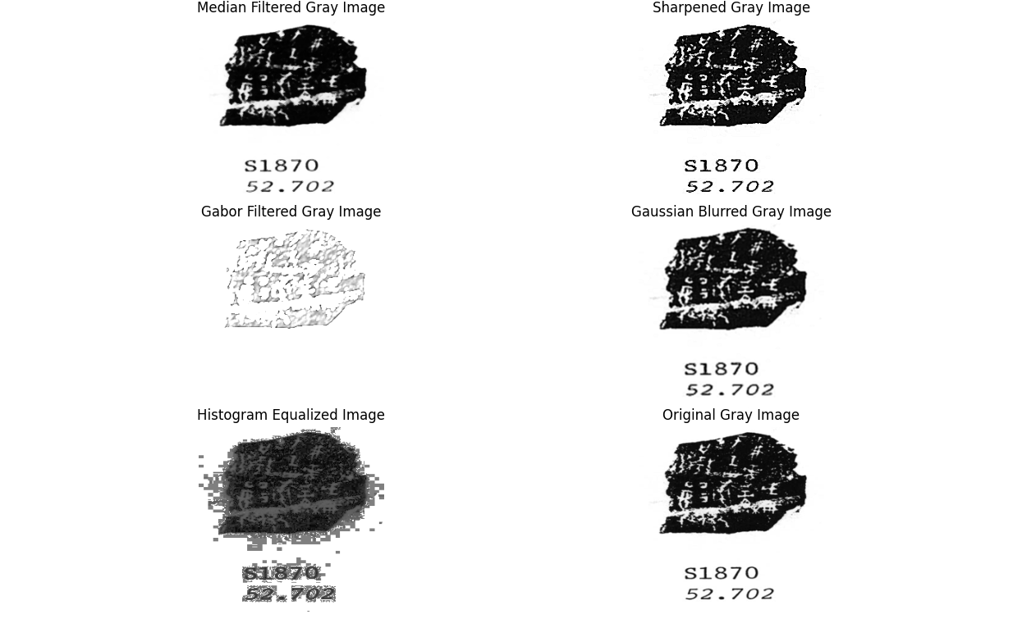

Slide 5
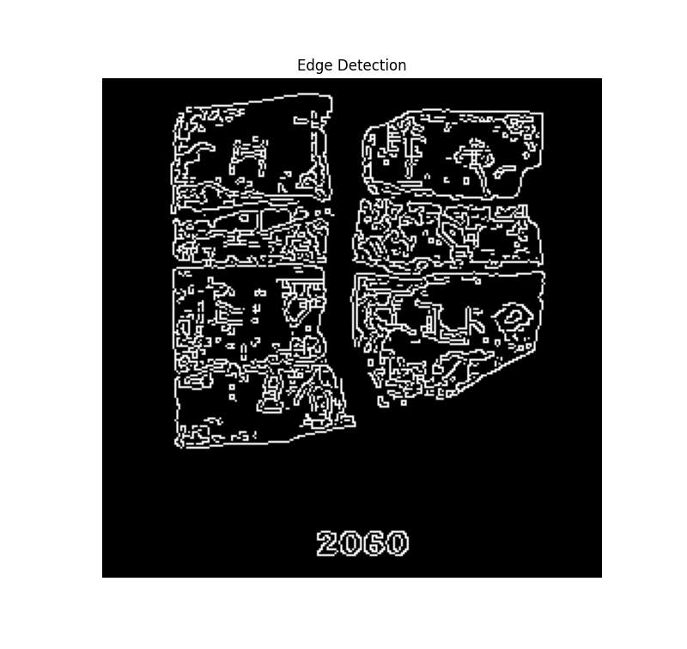
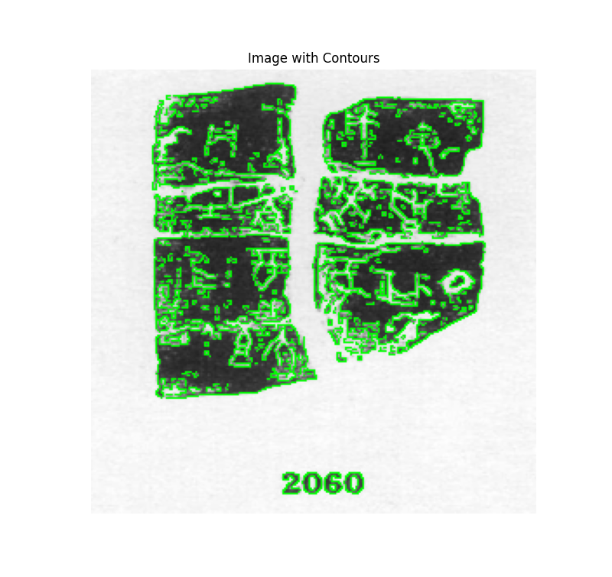
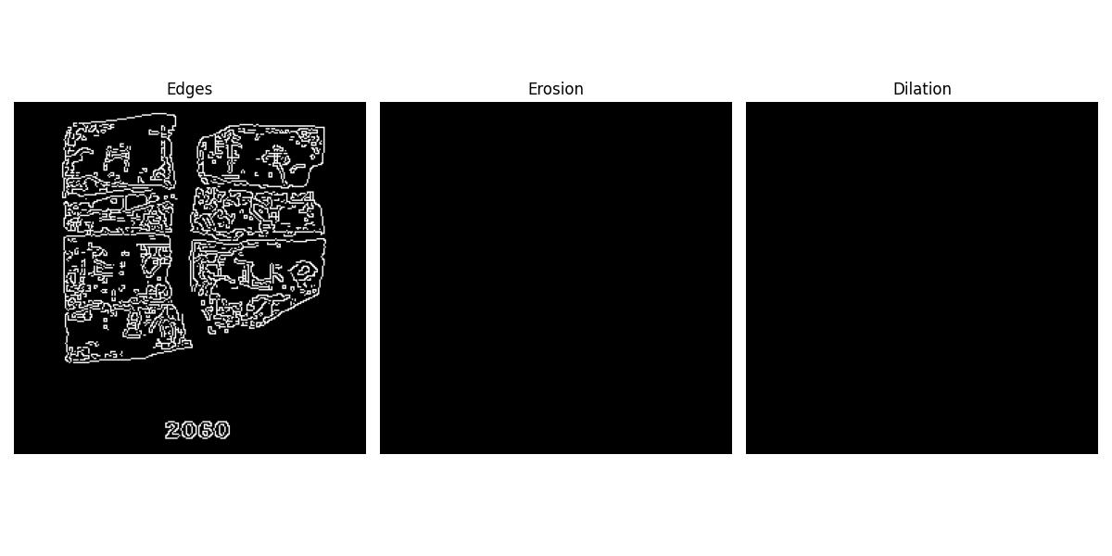
3. 边缘检测——Canny算法

Slide 6
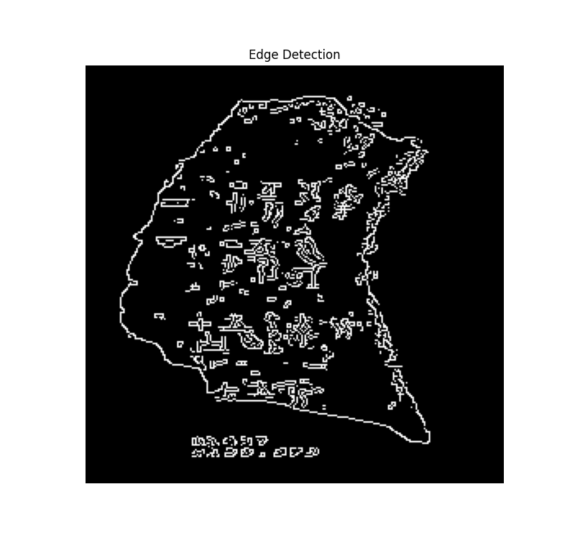
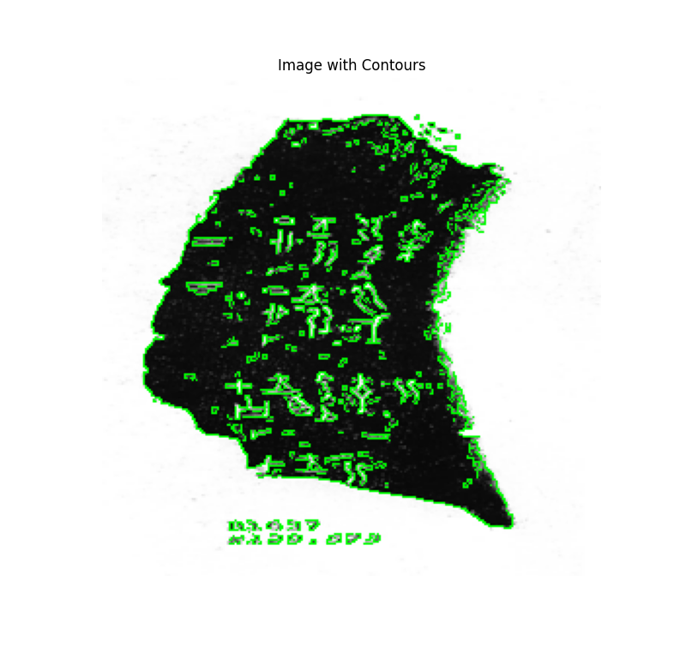
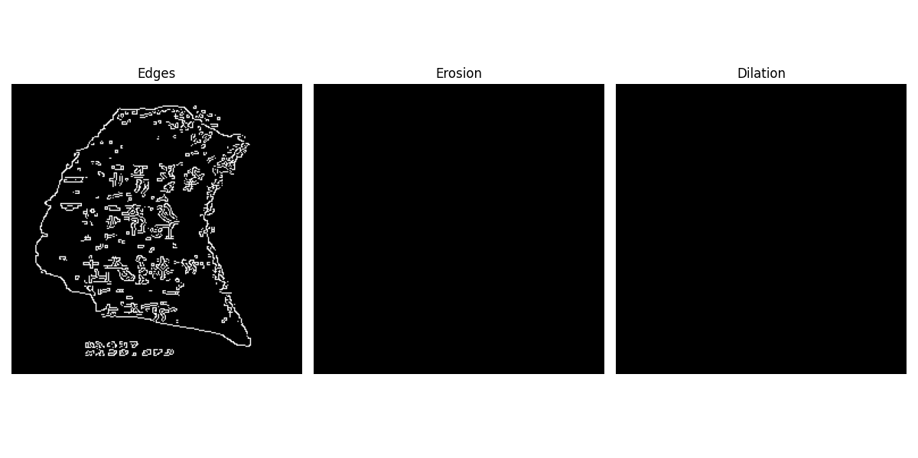
3. 边缘检测——Canny算法

Slide 7
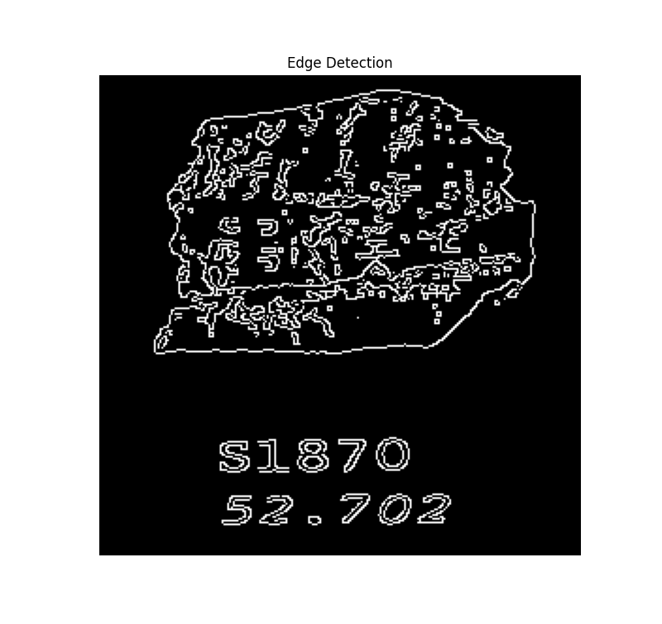
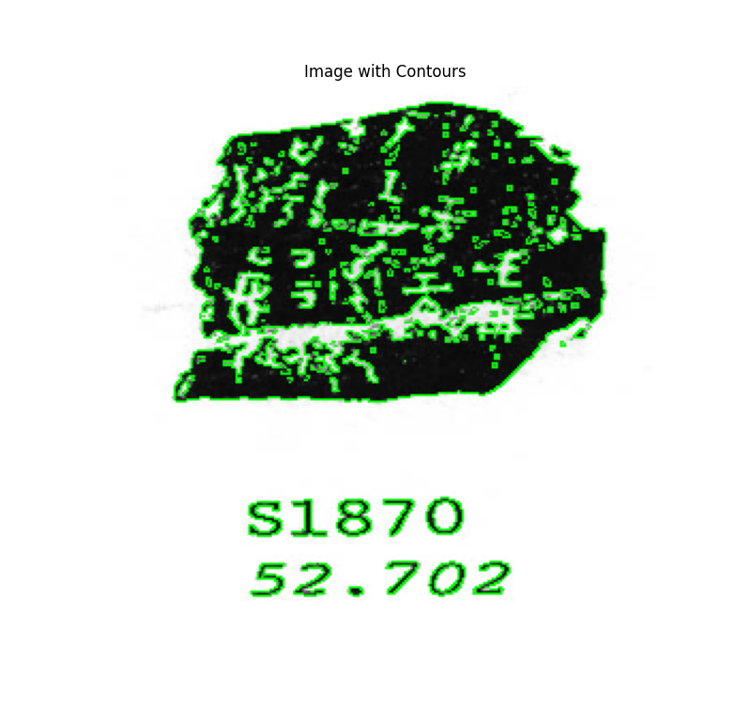
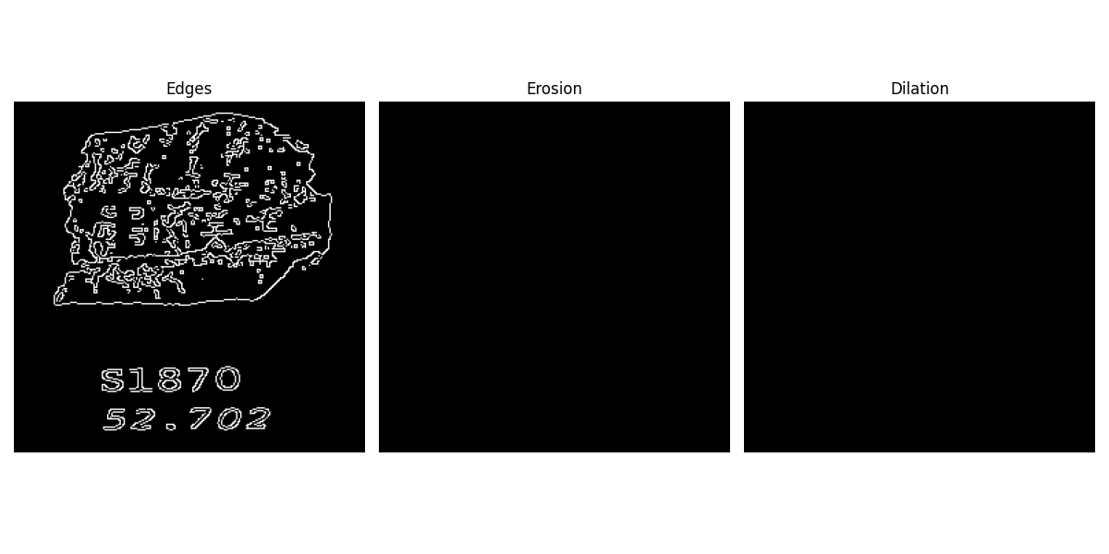
3. 边缘检测——Canny算法

Slide 8
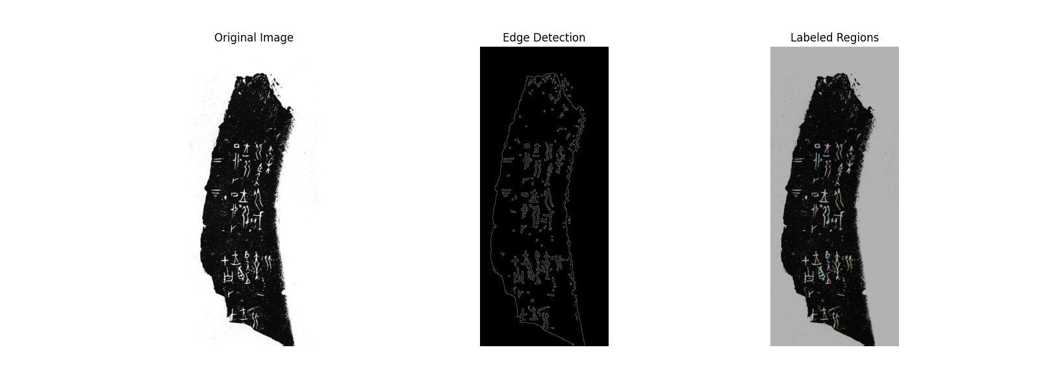
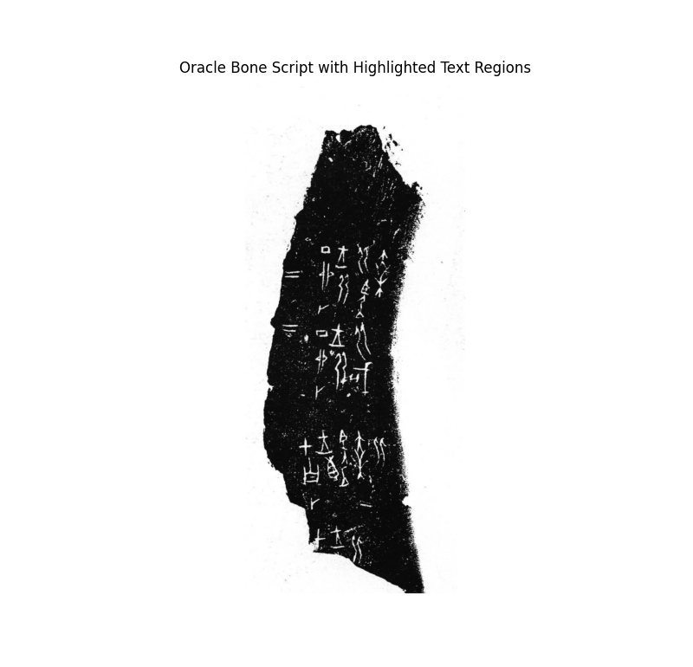
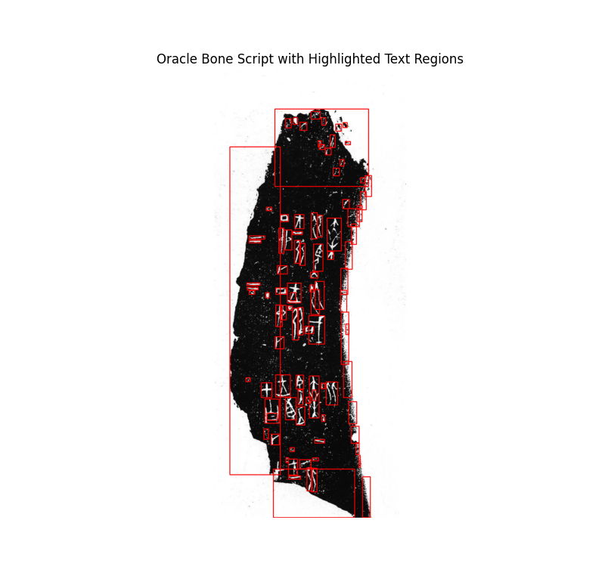
3. 边缘检测——Canny算法
4. 连通区域分析等方法——定位图像中的甲骨文文字区域

Slide 9
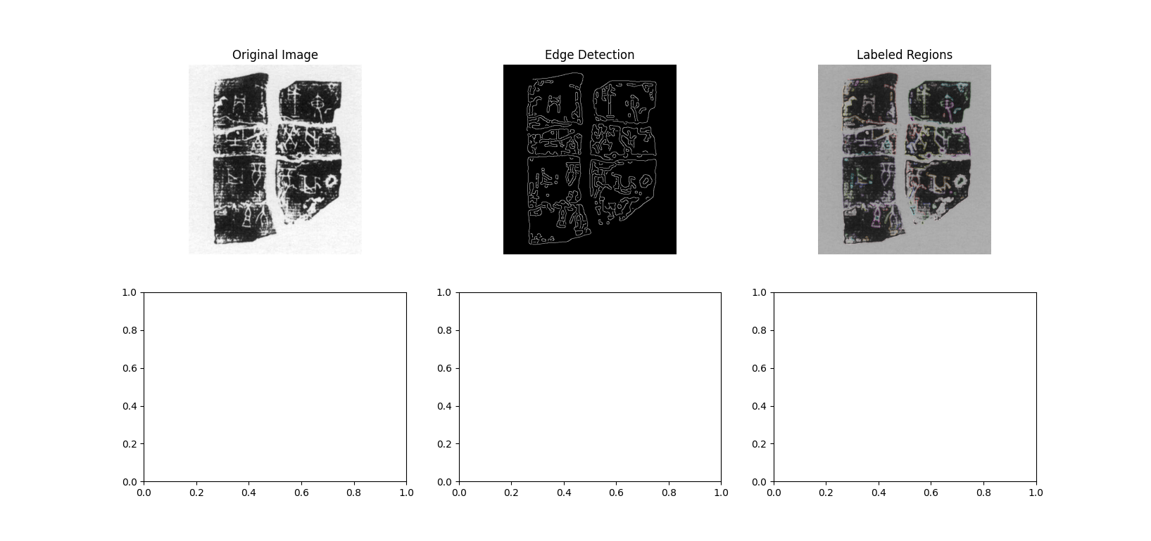
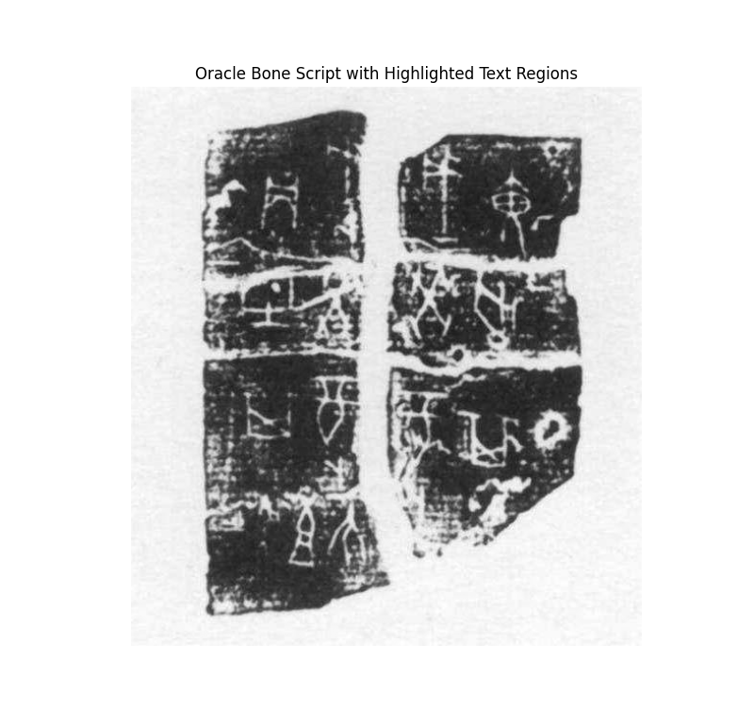
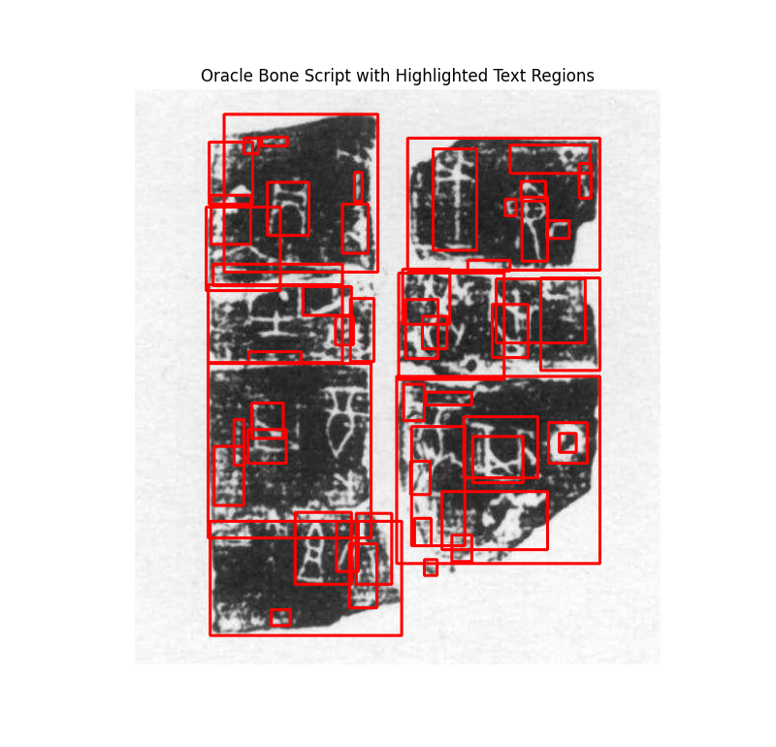
3. 边缘检测——Canny算法
4. 连通区域分析等方法——定位图像中的甲骨文文字区域

Slide 10
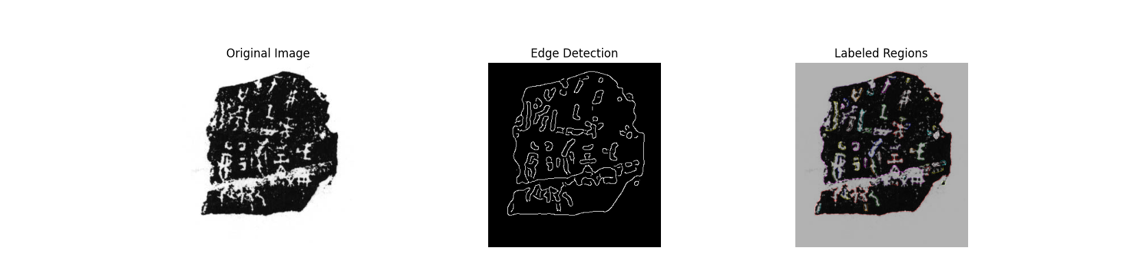
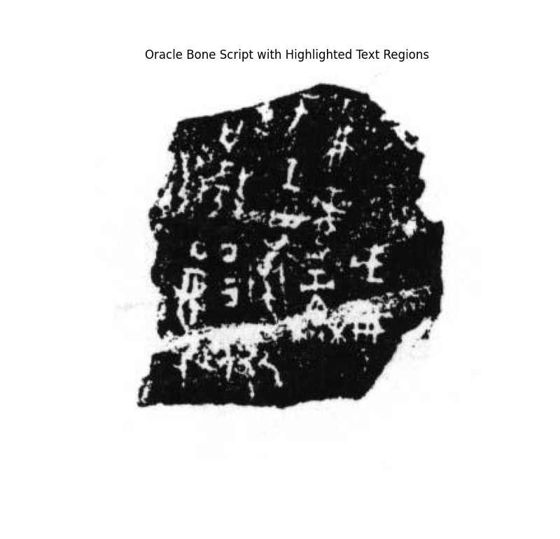
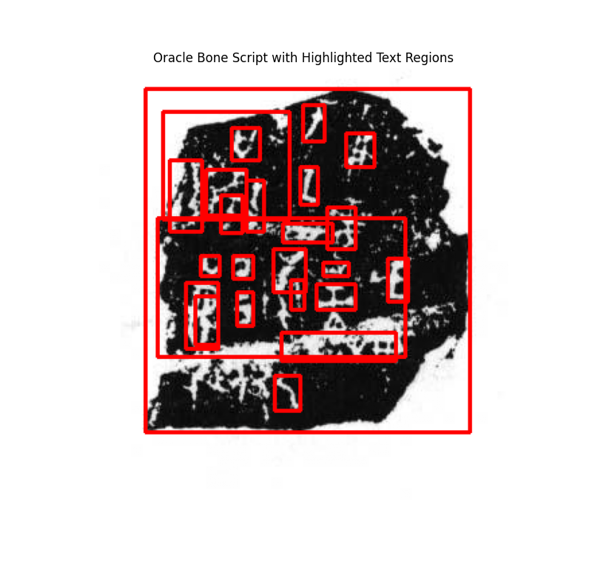
3. 边缘检测——Canny算法
4. 连通区域分析等方法——定位图像中的甲骨文文字区域

Slide 11
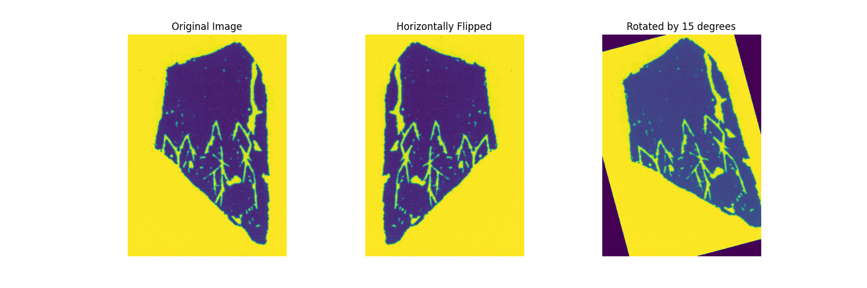
1. 数据增强
原始图像
镜像翻转
旋转15°

Slide 12
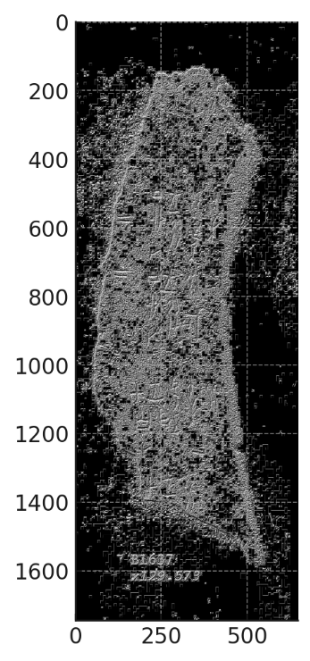
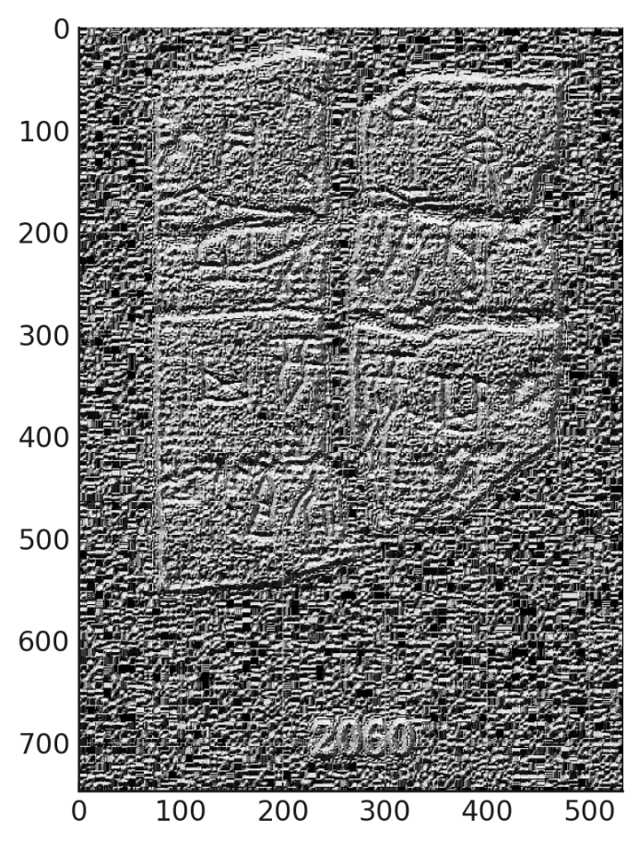
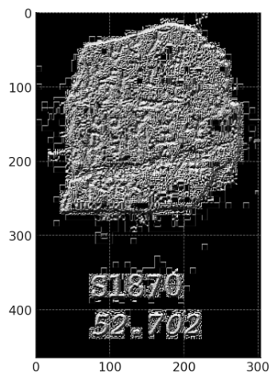
LBP检测

Slide 13
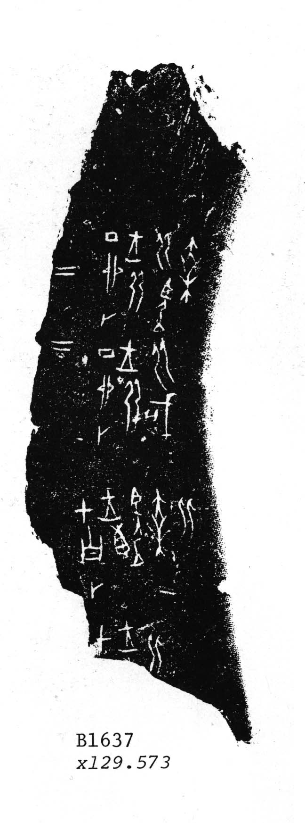
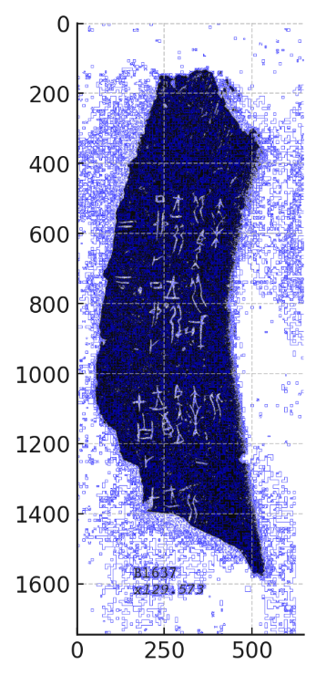
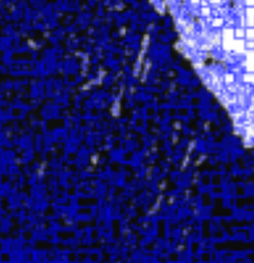
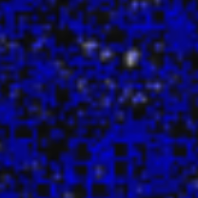
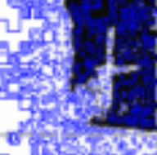
LBP结果——干扰因素判别
人工纹理
点状噪声
固有纹理

Slide 14
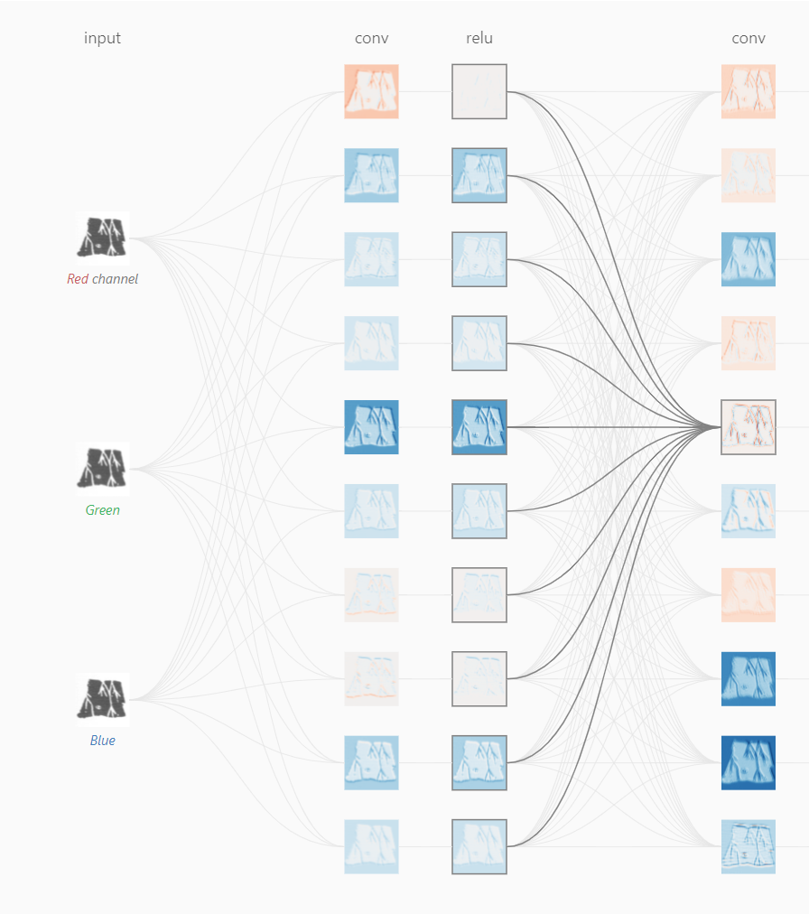
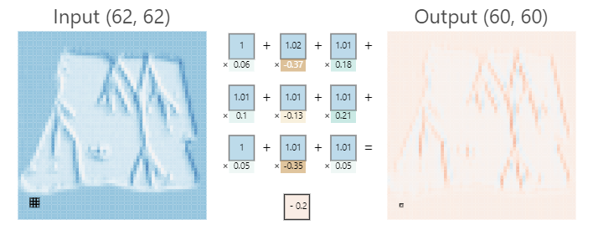
CNN模型

Slide 15
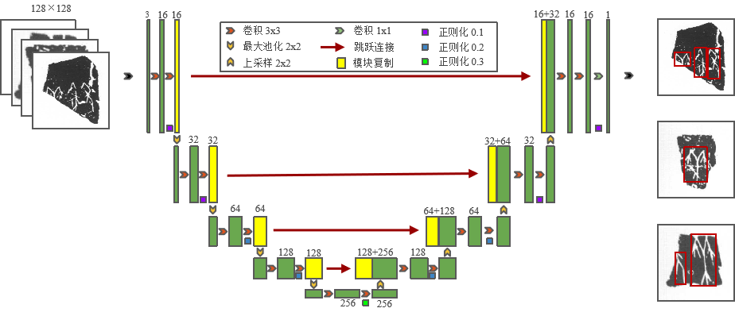
U-Net模型

Slide 16
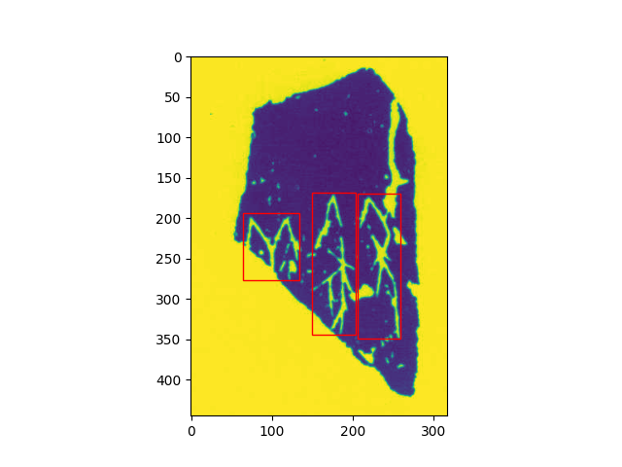
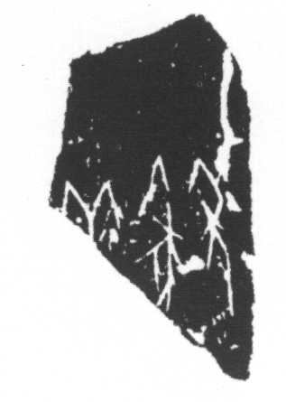
自动单字分割 U-Net训练集结果图

Slide 17
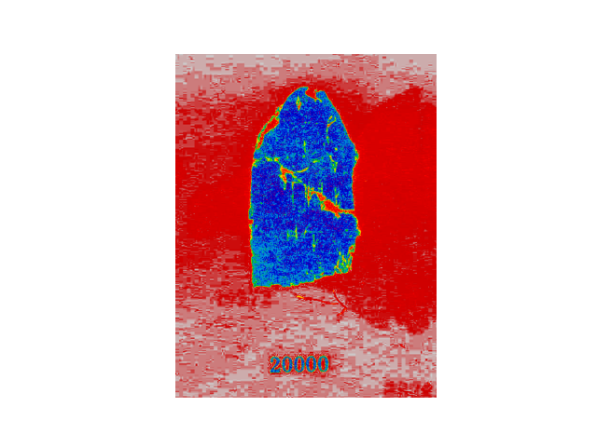
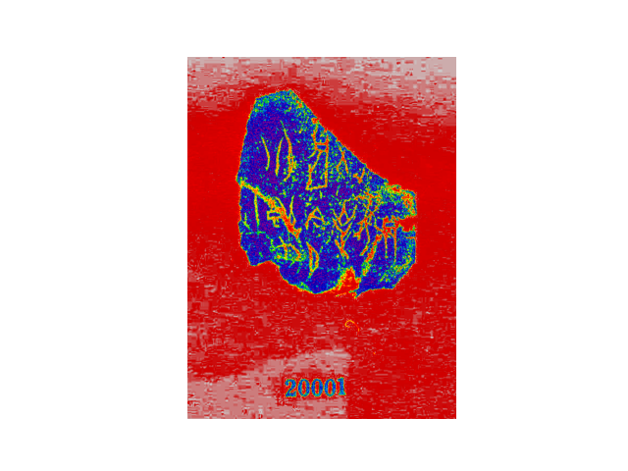
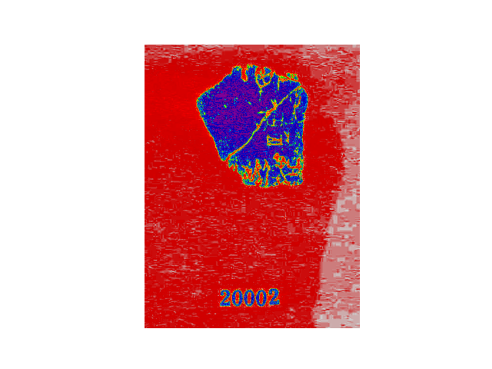
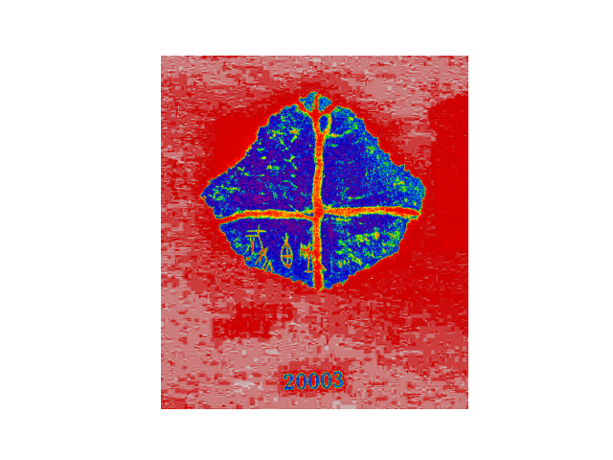
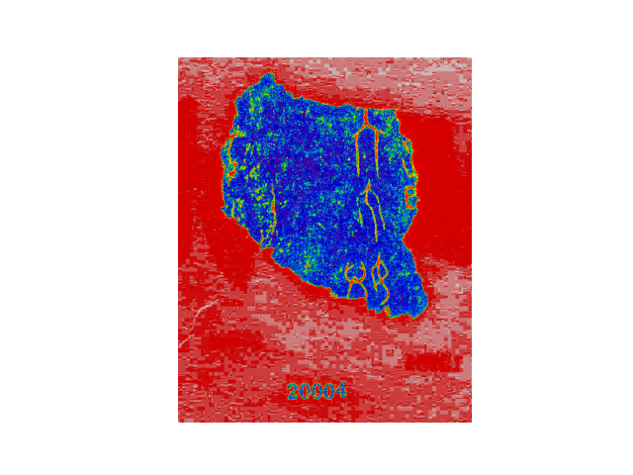
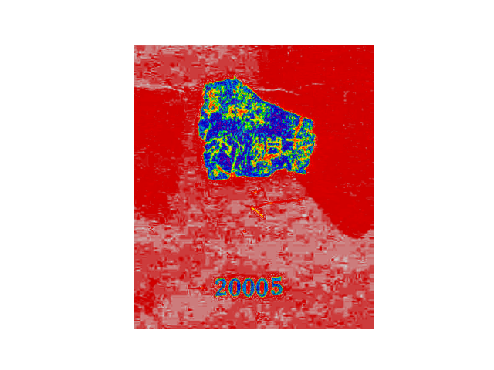
自动单字分割 U-Net测试集结果图

Slide 18
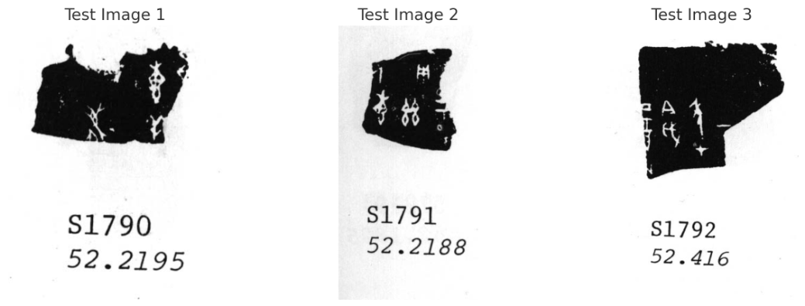
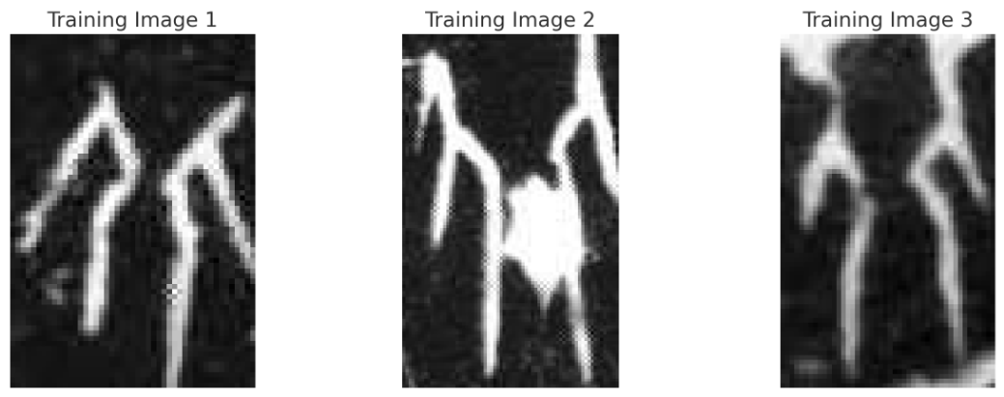
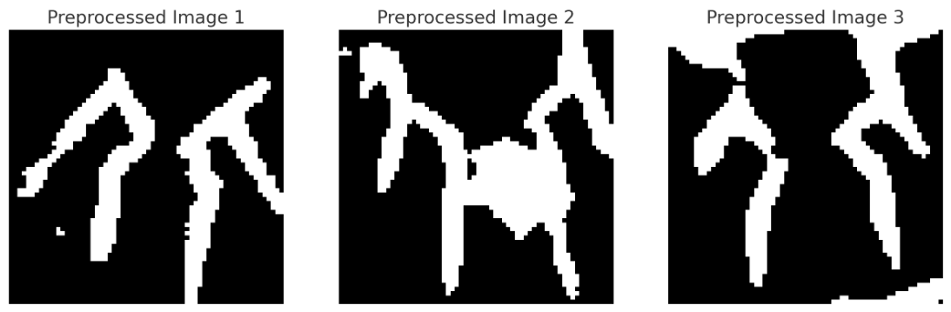

Slide 19


Slide 20


Slide 21

專
卜
用
逆
兹
今
尤
受
專
酉
戊
在
專
卜
用
逆
兹
今
尤
受
專
酉
戊
在

Slide 22

训练集
测试集
Split1
Fold1
Fold2
Fold3
Fold4
Fold5
Split2
平均误差
Split3
Split4
Split5

Slide 23


手写甲骨文
拓片甲骨文
临摹甲骨文

